Slide 1
Проект по оснащению кабинета английского языка
Маленькая Англия

Slide 2
Уроки английского языка для нас, школьников, как открытие новой для нас страны. Поэтому его оформление должно отличаться от других кабинетов. Кабинет должен передавать дух страны изучаемого языка. Такой подход будет способствовать повышению мотивации школьников к изучению иностранного языка, а также оказывать позитивное влияние на эмоциональное развитие.

Slide 3
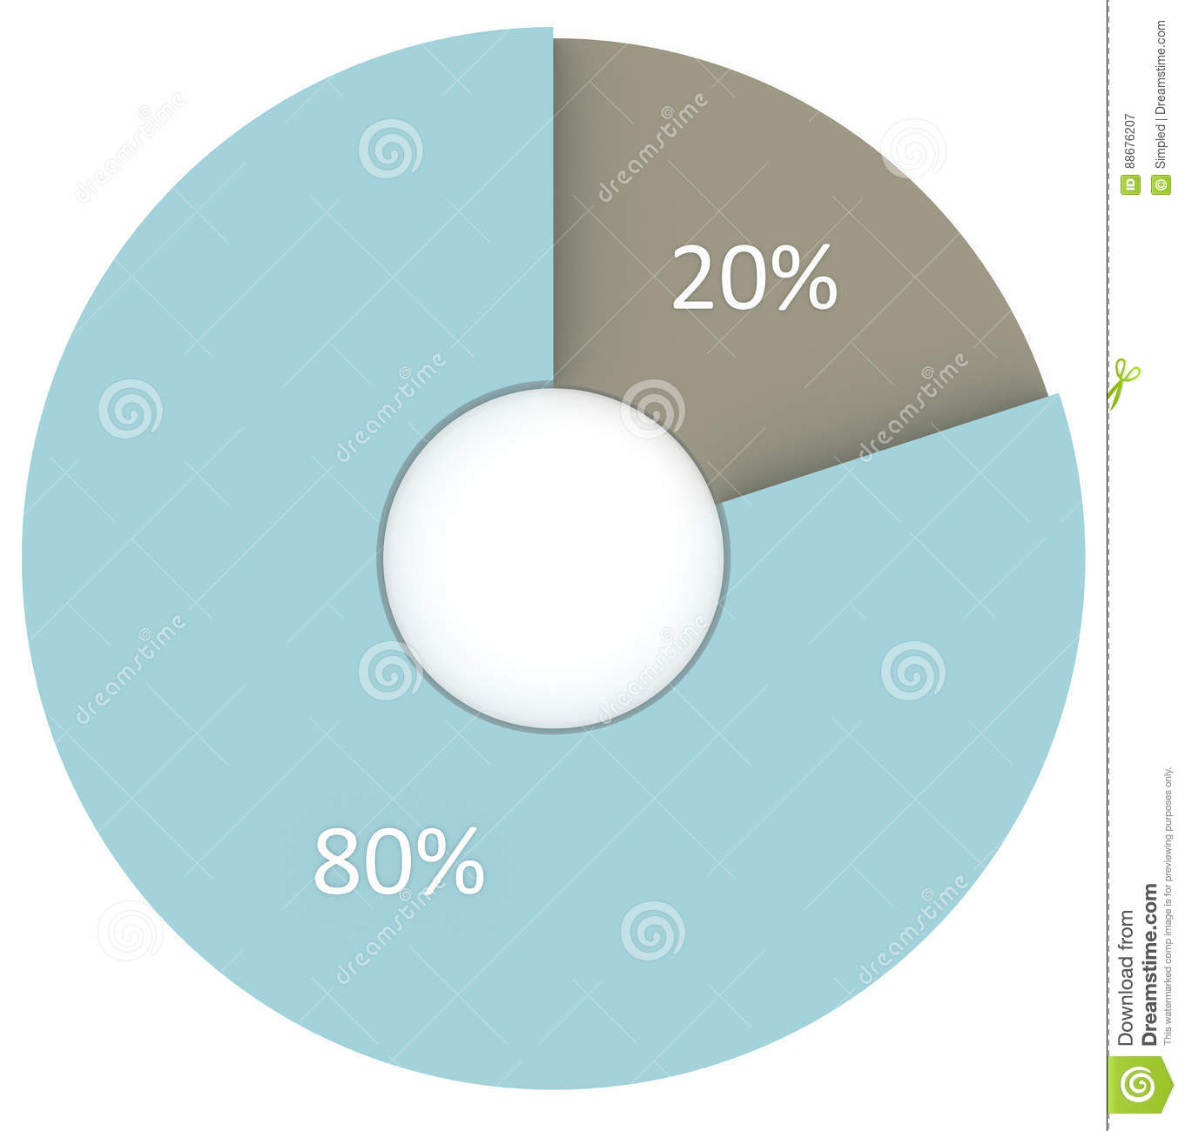
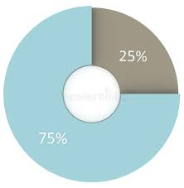
80% родителей 75% учащихся считают, что иностранный язык является одним из главных предметов школьной программы.

Slide 4
Введение
Глава 1. Теоретическая часть
Глава 2. Практическая часть
2.1 Распределение по группам, начало работы
2.3. Обсуждение готового плана, работа над оснащением и оформлением, подготовка сметы расходов на реализацию проекта
Заключение
Литература
Приложение «Образцы оформления кабинета английского языка»

Slide 5
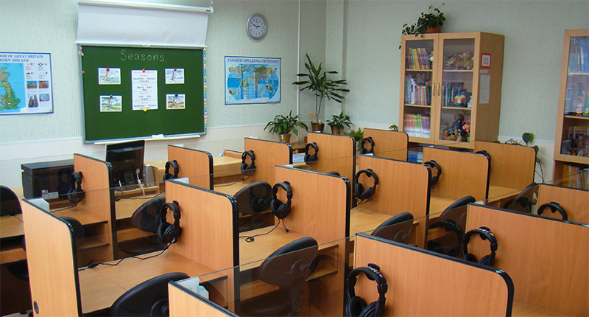
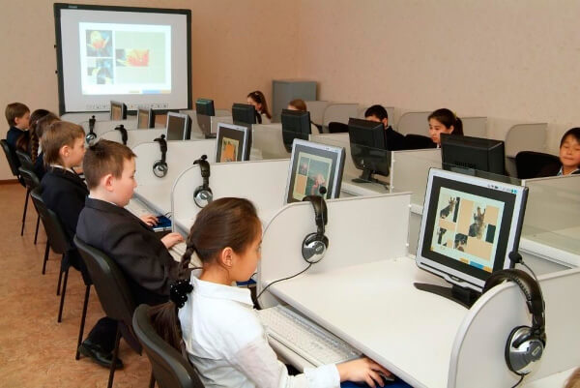
Оснащение кабинета техническими средствами обучения, дизайн кабинета, создание комфортного психологического климата играют немаловажную роль в процессе освоения предмета и развитии творческого потенциала учащихся.

Slide 6
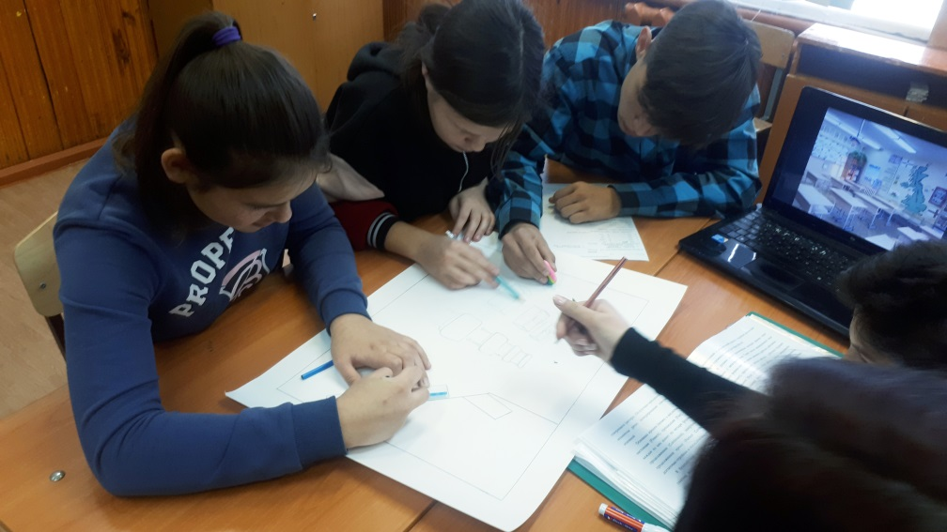
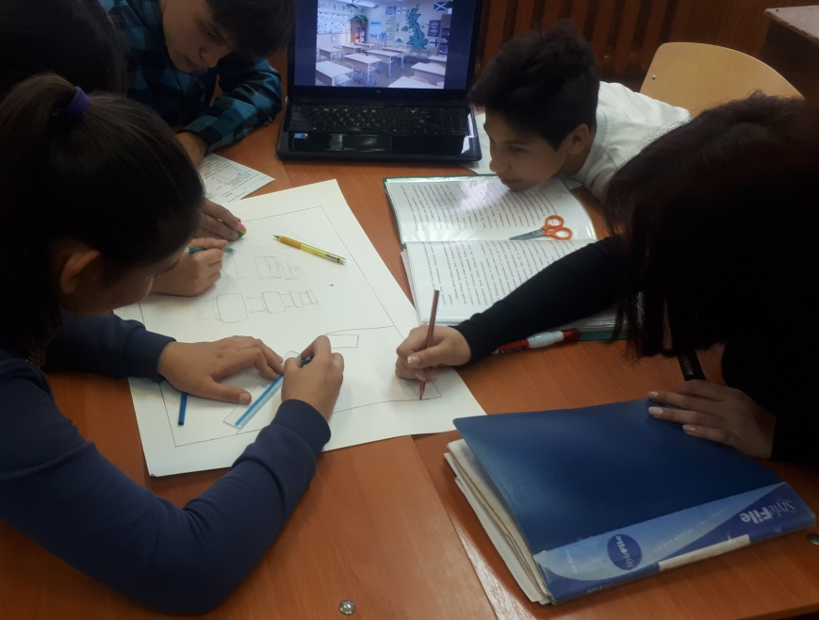
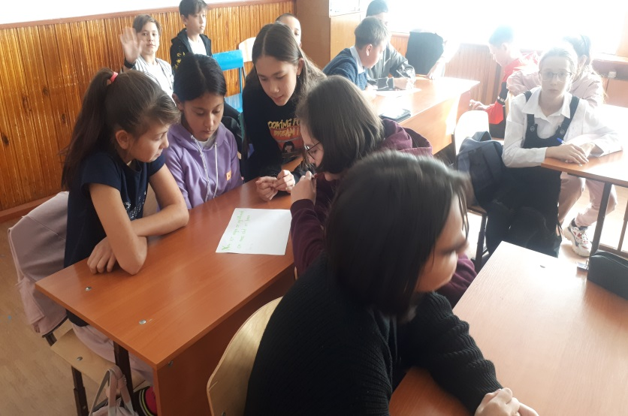
Сбор информации. Создание чертежа кабинета английского языка.

Slide 7
Материалы, необходимые для полноценной работы кабинета английского языка:
Школьная доска, парты, стулья
Проектор
Интерактивная доска
Лингафонное оборудование
- Ноутбук
- Веб-камера
- Стеллаж для хранения учебного материала
- Настенные стенды с полезной информацией

Slide 8
Описание расположения техники в кабинете английского языка
В кабинете устанавливаются столы и стулья из расчета одновременной посадки 18 учащихся. На лицевой стороне класса устанавливаются интерактивная доска. По левую сторону от интерактивной - школьная доска. На потолке закрепляется проектор, направленный на интерактивную доску. На партах располагаются 9 ноутбуков с выходом в Интернет, а так же лингафонное оборудование.
На каждом ноутбуке установлена Veb камера. У задней стены кабинета устанавливается застекленный шкаф – стеллаж для хранения учебных пособий. На окнах устанавливается затемнение.

Slide 9
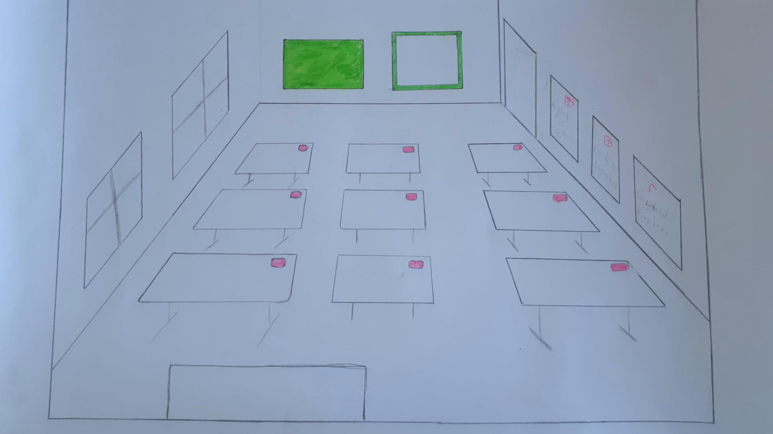
Примерное изображение кабинета английского языка

Slide 10
Спасибо за внимание!

